Slide 1


OmniDock
CAPSTONE · EQUIPO NODALIX
Avance semanal · Sprint 4
Carlos Román · Crisler Romero · Felipe Vidal
Viernes 30/10/2026
Notes:
Presentamos el avance de dos semanas: la presentación de la Fase 2 del 23/10 y esta semana, la penúltima del Sprint 4. Vemos dónde estamos, los cambios que nos pidieron, el burndown, lo que hizo cada uno, los riesgos y lo que queda hasta el cierre del 01/11.

Slide 2
Dónde estamos
43 de 51
4 de 5
Día 12 de 14
tareas e historias listas (84 %)
sprints cerrados (0 al 3)
del Sprint 4, que cierra el 01/11
Cambios de la presentación
Pruebas
Datos y analítica
Reserva de 60 min con horario, faltas, lista de espera, avisos y 50 bahías: programados y probados (27/10).
Regresión de la API (29/10): 112 de 115 OK y ninguna falla. Faltan los 22 casos de pantallas del Sprint 4.
Historial nuevo con 50 bahías. El panel muestra gráficos propios, porque el instituto bloquea Power BI embebido.
Notes:
Con los cambios de la presentación el proyecto pasó de 35 a 51 tareas e historias, y según Jira llevamos 43 terminadas. Hoy es el día 12 del Sprint 4. Los cambios ya están programados y el equipo los probó el 27/10. La regresión automática de la API del 29/10 dio 112 de 115 casos OK, sin fallas; los 3 restantes necesitan esperar que venza una reserva. Como el instituto no deja publicar ni embeber Power BI, la pantalla Analítica del panel ahora tiene gráficos propios.

Slide 3
Cambios pedidos en la presentación del 23/10
Reserva y horario
Faltas
Lista de espera y avisos
HU-06 · CC-18, CC-19 y CC-22
HU-13 · CC-20
HU-12 y HU-14 · CC-21
Antes: 15 min para llegar y solo 4 bahías.
Ahora: 60 min para llegar; se reserva L-V de 07:00 a 21:30 y sáb. de 07:00 a 15:00; 50 bahías.
Descartado: reservar con días de anticipación.
Pedido: castigar a quien reserva y no llega.
Ahora: cada reserva vencida es una falta; con 3 no se puede reservar.
Admin: anula las faltas desde el panel. La app se sigue usando.
Pedido: avisar cuando se libere una bahía si están todas ocupadas.
Ahora: la bahía se guarda 15 min al primero de la lista.
Aviso: campana dentro de la app (sin correo ni push por ahora).
Notes:
En la presentación del 23/10 nos pidieron cuatro cosas. La ventana de reserva quedó en 60 minutos: 15 no alcanzaba y 2 horas dejaba la bahía mucho rato vacía. Reservar con días de anticipación se descartó, porque el uso no tiene hora de término. Con 3 faltas el usuario no puede reservar hasta que el administrador las anule. Si no hay bahías, el usuario entra a una lista de espera y, al liberarse una, se le guarda 15 minutos y se le avisa en la app. Además subimos a 50 bahías para que el prototipo parezca una sede real. Todo quedó en el ERS v1.4 como CC-18 a CC-22.

Slide 4
Roadmap del proyecto
S1
S2
S3
S4
S5
S6
S7
S8
S9
S10
24/08
24/08
31/08
31/08
07/09
07/09
14/09
14/09
21/09
21/09
28/09
28/09
05/10
05/10
12/10
12/10
19/10
19/10
26/10
26/10
Sprint 0
Kick-off y alcance
24/08 – 06/09
Sprint 1
Requisitos y diseño
07/09 – 20/09
Sprint 2
Backend y base de datos
21/09 – 04/10
Sprint 3
Desarrollo front web y móvil
05/10 – 18/10
Sprint 4
Power BI, pruebas y cierre
19/10 – 01/11
Hoy · 30/10
Cerrado
Cerrado
En curso
En curso
Planificado
Planificado
Sprints de dos semanas · entrega del prototipo el 01/11/2026
Sprints de dos semanas · entrega del prototipo el 01/11/2026
Notes:
Roadmap por semanas. La línea roja marca hoy, viernes 30/10, en la segunda semana del Sprint 4. Los Sprints 0 a 3 están cerrados. El Sprint 4 cierra el domingo 01/11 con Power BI, las pruebas, el empaquetado y los documentos finales.

Slide 5
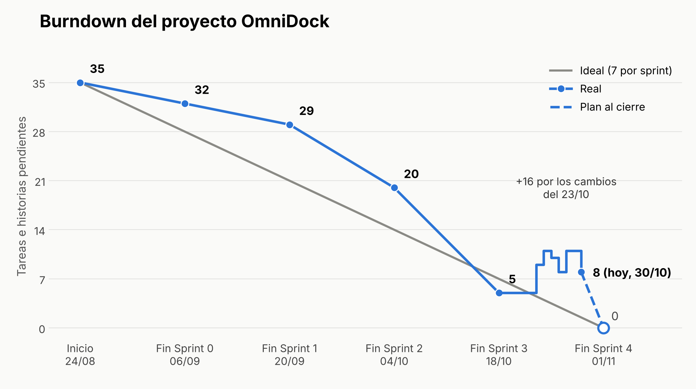
Burndown del proyecto
8
pendientes de 51 al 30/10
Los cambios del 23/10 sumaron 16 tareas e historias; ya cerramos 12 de ellas.
Quedan las pruebas, Power BI y el empaquetado.
Notes:
El gráfico cuenta tareas e historias de Jira, sin subtareas. Al cierre del Sprint 3 quedaban 5. Los cambios de la presentación agregaron 3 historias y 13 tareas, por eso la línea sube el 24/10. De esas 16 ya cerramos 12, y hoy Jira marca 8 pendientes: las pruebas, Power BI, el empaquetado y las historias HU-12 a HU-14, que se cierran al pasar sus pruebas. KAN-40 se cerró porque el embebido de Power BI se reemplazó por los gráficos propios.

Slide 6
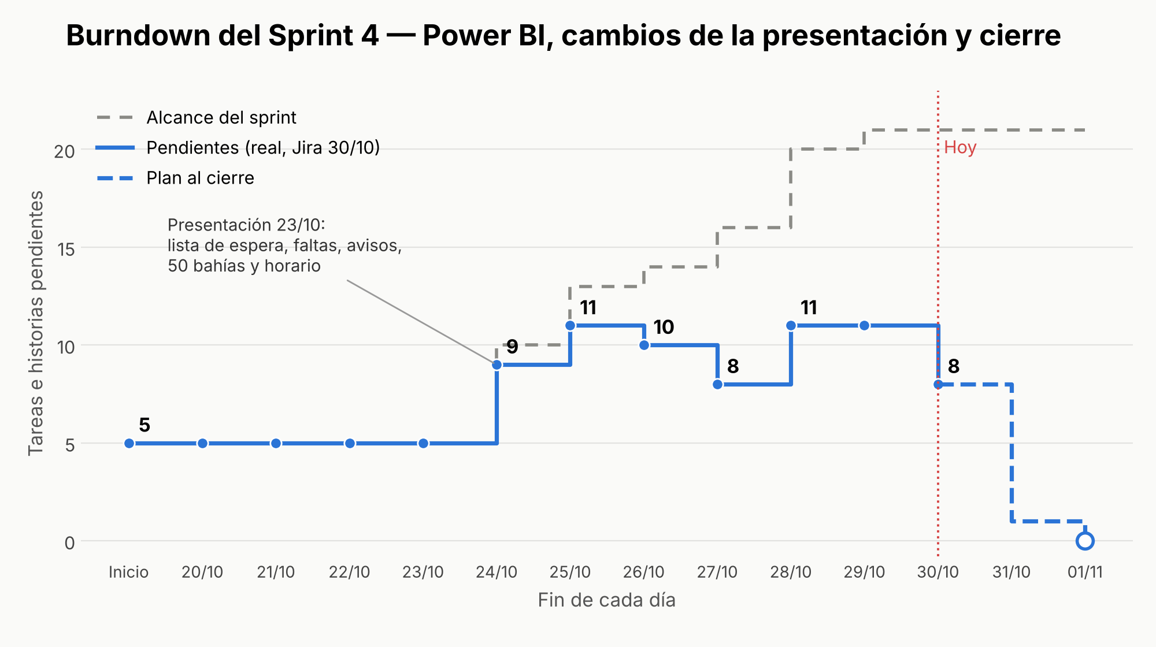
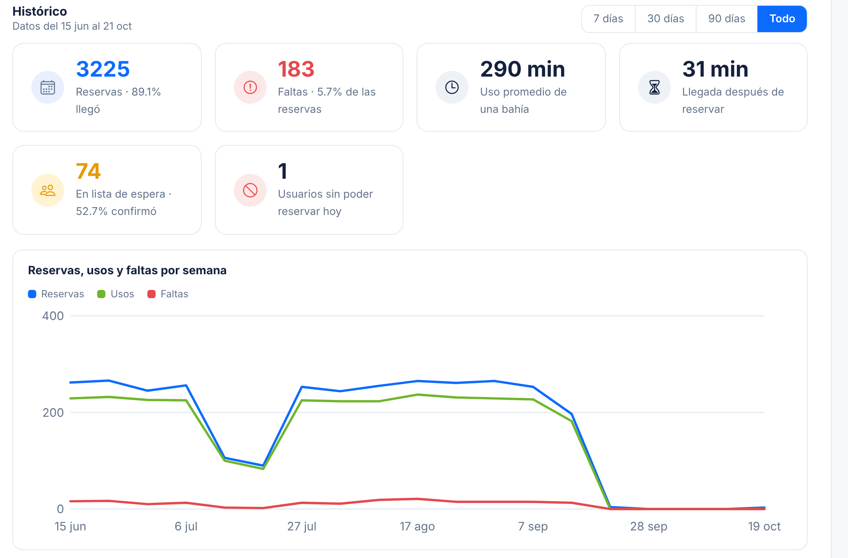
Sprint 4: burndown y pruebas
Burndown: el alcance subió de 5 a 21 con los cambios del 23/10; hoy quedan 8.
Analítica: gráficos propios en el panel con las vistas BI (CC-24).
Pruebas: regresión de la API (29/10) con 115 casos: 112 OK, 0 fallan y 3 por correr con expiración. Pendientes: 22 casos de pantallas y la prueba de carga.
Notes:
El sprint partió con 5 tareas. Después del 23/10 el alcance subió a 21 y la línea real fue bajando a medida que terminábamos los cambios: hoy Jira marca 8. A la derecha está la nueva pantalla Analítica del panel, con indicadores y gráficos calculados desde las vistas de la base. En pruebas, la regresión de la API ya incluye los casos del Sprint 4 y no tiene fallas. Mañana corremos los 22 casos de pantallas y la prueba de carga.

Slide 7
Sprint 4: lo que hizo cada uno
Carlos Román
Felipe Vidal
Crisler Romero
App, panel web y ERS
Backend y pruebas
Datos, BI y arquitectura
Listo: pantallas de lista de espera, faltas y avisos; panel con faltas y lista de espera; QR de las 50 bahías.
Además: ERS v1.4 revisado y el Sprint 4 cargado en Jira (30/10).
Sigue: empaquetar la app (KAN-29).
Listo: reserva de 60 min y horario, faltas y desbloqueo, lista de espera y avisos.
Corrigió: un ticket o alerta IoT sobre una bahía reservada la cancela sin falta (CC-23).
Sigue: los 22 casos de pantallas y las pruebas de integración (KAN-28).
Listo: tablas nuevas, 50 bahías, historial regenerado y gráficos de la pantalla Analítica (CC-24).
Además: UML, DAS v1.2 y regresión de la API (29/10).
Sigue: Power BI Desktop con las vistas nuevas y la prueba de carga.
Notes:
Cada uno hizo la parte de su rol. Carlos construyó las pantallas nuevas de la app y del panel, los QR de las 50 bahías dejó el ERS v1.4 revisado y cargó el Sprint 4 en Jira; sigue con el empaquetado. Felipe programó en el backend la ventana de 60 minutos, el horario, las faltas, la lista de espera y los avisos, y corrigió el caso de las bahías reservadas que pasan a mantención; sigue con las pruebas. Crisler hizo las tablas nuevas, cargó las 50 bahías y el historial, armó los gráficos de Analítica y actualizó UML y DAS; sigue con Power BI Desktop y la prueba de carga.

Slide 8
Riesgos y qué hacemos
Probabilidad
14
Sprint 4 corto, con los cambios del 23/10 al medio
Nivel alto. Cada uno con su parte; lo que no alcance queda como pendiente en el cierre.
Alta
14
17
17
Pruebas del Sprint 4 sin ejecutar a días del cierre
Nivel alto. Regresión lista (29/10); casos de pantallas y prueba de carga el 30 y 31/10.
Media
12
12
El código del Sprint 4 todavía no está en GitHub
Nivel alto. Commit hoy y push al cierre (el último commit es del 22/10).
15
Jira se mueve tarde (al día desde el 30/10)
Baja
15
18
Nivel bajo. Mover cada tarea el mismo día y exportar el CSV final el 01/11.
18
Una llamada de la regresión tardó 2,6 s (límite del ERS: 2 s)
Bajo
Medio
Alto
Nivel bajo. La prueba de carga mide el check-in con 50 usuarios (RNF-01).
Impacto
Cerrados: R10 Power BI embebido (se materializó; se reemplazó por gráficos propios, CC-24) y R13 ventana de reserva (60 min, CC-18).
Bajo
Medio
Alto
Notes:
Desde esta semana los riesgos llevan un número acumulado de todo el proyecto, y el registro completo está en la lámina siguiente. El riesgo 10, Power BI embebido, se materializó: el instituto no permite publicarlo, así que lo reemplazamos por gráficos propios en el panel. El 13 se cerró al definir la ventana de 60 minutos. Hoy los más altos son el plazo del Sprint 4 y las pruebas que faltan. También es alto que el código del Sprint 4 no esté en GitHub; hoy hacemos el commit. Jira quedó al día hoy, así que el 15 baja a nivel bajo, y el 18 es nuevo: una llamada pasó los 2 segundos, lo vamos a medir con la prueba de carga.

Slide 9
Registro acumulado de riesgos
N° | Riesgo | Desde | Estado al 30/10
1 | Cambios en requisitos amplían el alcance | 11/09 | Cerrado: ERS estable y cambios en la matriz CC
2 | Contratos de la API desalineados con las integraciones | 11/09 | Cerrado: contratos del Sprint 1, integración OK
3 | Concurrencia en la asignación de bahías | 11/09 | En revisión: prueba de carga (RNF-02)
4 | Disponibilidad del entorno en la nube | 11/09 | Cerrado: Oracle Cloud estable
5 | Diseño UI sin cubrir todos los requisitos | 02/10 | Cerrado: 26 de 26 casos de pantallas (S3)
6 | Dificultad para programar el CRUD | 02/10 | Cerrado: 30 endpoints probados
7 | Problemas con JWT y roles | 02/10 | Cerrado: pruebas de roles OK
8 | Cambios en la base durante el desarrollo | 02/10 | Cerrado: cambios del S4 controlados con CC
9 | Poco tiempo para pantallas e integración | 09/10 | Cerrado: Sprint 3 terminado a tiempo
10 | Power BI: publicar e incrustar el informe | 09/10 | Materializado: reemplazado por CC-24
11 | Defectos abiertos DEF-03 y DEF-04 | 09/10 | Cerrado: corregidos el 11/10
12 | Código incompleto en GitHub | 09/10 | Abierto (alto)
13 | Ventana de reserva sin definir | 09/10 | Cerrado: 60 min (CC-18)
14 | Sprint 4 corto | 16/10 | Abierto (alto)
15 | Jira se mueve tarde | 16/10 | Abierto (bajo)
16 | KPI de tiempo sin medir con usuarios reales | 23/10 | Aceptado: se estima con el historial
17 | Pruebas del Sprint 4 sin ejecutar | 30/10 | Abierto (alto)
18 | Tiempo de respuesta sobre 2 s | 30/10 | Abierto (bajo)
Notes:
Este es el registro acumulado que pidió el profesor, con un número único para cada riesgo desde el primer seguimiento. Los riesgos 1 a 4 son del 11/09, del 5 al 8 del 02/10, del 9 al 13 del 09/10, el 14 y el 15 del 16/10, el 16 de la presentación del 23/10, y el 17 y el 18 son de hoy. Las filas en color siguen abiertas o en revisión. El riesgo 3, concurrencia, lo cerramos con la prueba de carga.

Slide 10
Próximos pasos
30/10
Casos de pantallas del Sprint 4 y commit del código del sprint
31/10
Power BI Desktop con las vistas nuevas, prueba de carga y empaquetado (APK, web, jar y scripts)
01/11
Cierre del Sprint 4: Jira y burndown final, retrospectiva y push a GitHub
Noviembre
Ajustes finales y preparación de la defensa
Si alcanza
Maqueta IoT con ESP32 conectada al backend en la nube
Notes:
Hoy corremos los casos de pantallas y subimos el código del sprint. Mañana sábado, Power BI Desktop, la prueba de carga y el empaquetado. El domingo 01/11 cerramos el sprint en Jira con el burndown final, la retrospectiva y el push a GitHub. En noviembre vienen los ajustes y la preparación de la defensa de diciembre, y si nos alcanza el tiempo, la maqueta IoT con el ESP32.

